Slide 1
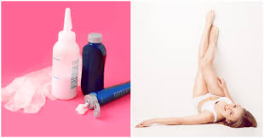
DECOLORACIÓN DEL VELLO

Slide 2
FUNDAMENTOS DE LA DECOLORACIÓN DEL VELLO
El fundamento de la decoloración del vello se basa en la pérdida de color de la melanina del vello al oxidarse proceso que tiene lugar cuando se mezcla el agua oxigenada con el amoníaco, en las proporciones requeridas .

Slide 3
Las romanas se aplicaban en la cabeza una pasta elaborada con cenizas de madera de haya y sebo de cabra para aclararlo.
En el renacimiento se utilizaba una solución de sosa natural seguido de la exposición al sol esta técnica siguió utilizándose en el barroco.
En el siglo XVII se aclaraba el vello con lejía y jabón.
En 1816 comenzó a aplicarse el agua oxigenada para aclarar el vello y el cabello .
Historia de la decoloración del vello

Slide 4
Los cosméticos para la decoloración son muy volátiles se evaporan con facilidad .
El agua oxigenada se descompone por:
El calor.
La humedad.
El tiempo.
Los metales.
Debemos temer en cuenta la fecha de caducidad
Se debe evitar almacenarlos en lugares de excesivo calor o luz, mantener los envases bien cerrados y extremar las medidas higiénicas al manipularlas
MANTENIMIENTO Y CONSERVACIÓN DE LOS COSMÉTICOS

Slide 5
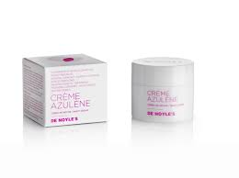
CÓSMETICOS PARA DESPUÉS DE LA DECOLORACIÓN
Después de la decoloración precisamos suavizar, hidratar y calmar posibles irritaciones de la piel para ello se aplicarán productos descongestivos y calmantes a base de azuleno, camomila y restauradores del pH.

Slide 6
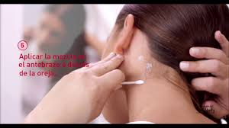
PRECAUCIONES Y NORMAS DE SEGURIDAD E HIGIENE EN LOS PROCESOS DE DECOLORACIÓN DEL VELLO
Observar características de la piel.
Prueba de sensibilidad

Slide 7
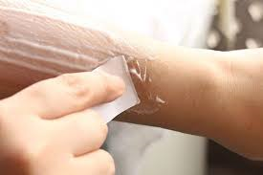
PROCESO DE DECOLORACIÓN DEL VELLO FACIAL Y CORPORAL
INDICACIONES: Esta indicada para facial y corporal en los casos de vello no muy largo ni demasiado oscuro y con pieles claras

